Slide 1
DISTENSIBILIDAD Y FUNCIONES VASCULARES
Dr. César Morataya

Slide 2
TEMAS
DISTENSIBILIDAD VASCULAR
PULSACIONES DE LA PRESIÓN ARTERIAL
VENAS Y SUS FUNCIONES
PRESIÓN VENOSA CENTRAL
VÁLVULAS VENOSAS
RESERVORIOS SANGUÍNEOS ESPECÍFICOS

Slide 3
DISTENSIBILIDAD VASCULAR
Los vasos sanguíneos son muy distensibles, la naturaleza distensible de las arterias les permite acomodarse al gasto pulsátil del corazón y superar las pulsaciones de la presión

Slide 4
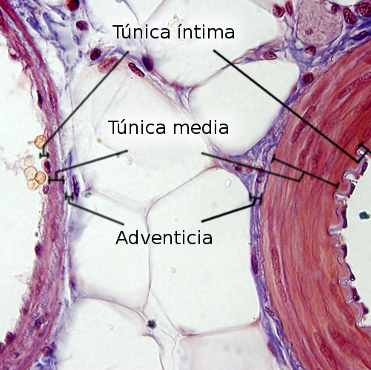
VENAS
Son los vasos más distensibles del cuerpo, hasta 8 veces más distensibles.
Reservorio de 500 a 1000 ml

Slide 5
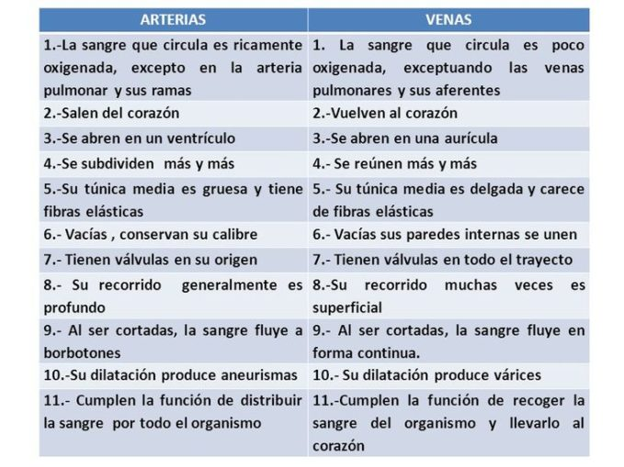

Slide 6
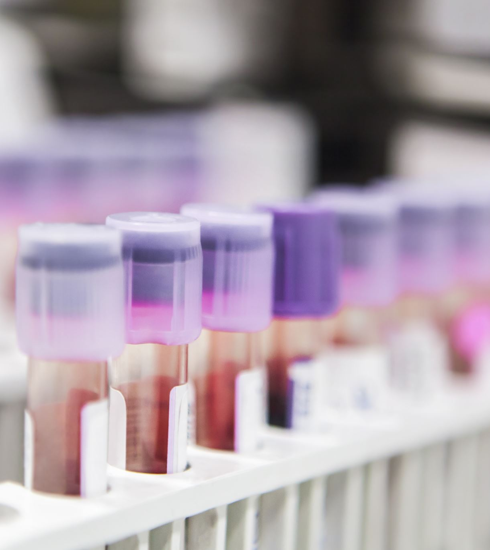
COMPLIANCIA
Es la cantidad de sangre que se puede almacenar en una porción dada de la circulación.
No es lo mismo decir compliancia que distensibilidad

Slide 7
COMPLIANCIA VASCULAR
Es un vaso muy distensible que tiene un volumen, puede tener una compliancia menor que un vaso menos distensible que tenga un volumen grande
La compliancia es igual a distensibilidad por volumen

Slide 8
EJEMPLO
La compliancia de una vena sistémica es 24 veces mayor que la de su arteria.
Porque es 8 veces más distensible y tiene un volumen 3 veces mayor.
8 X 3 --- 24

Slide 9
CURVAS DE VOLUMEN-PRESIÓN
Presión Arterial Media PAM, en un adulto todo el sistema arterial se llena con 700 ml.
Si por alguna razón solo tuviéramos 400 ml, la presión cae a 0 mm/hg
Volumen venoso es de 2000 a 3500 ml. Se necesita un cambio de cientos de ml, para cambiar la presión venosa tan solo de 3 o 5 mm/hg

Slide 10
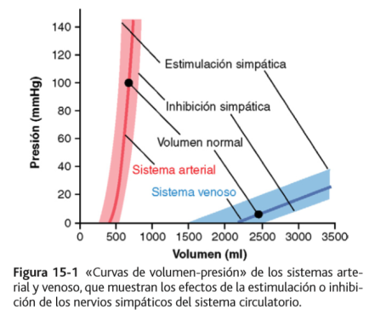

Slide 11
PULSACIONES DE LA PRESIÓN ARTERIAL. Durante la sístole, una oleada llena las arterias.

Slide 12
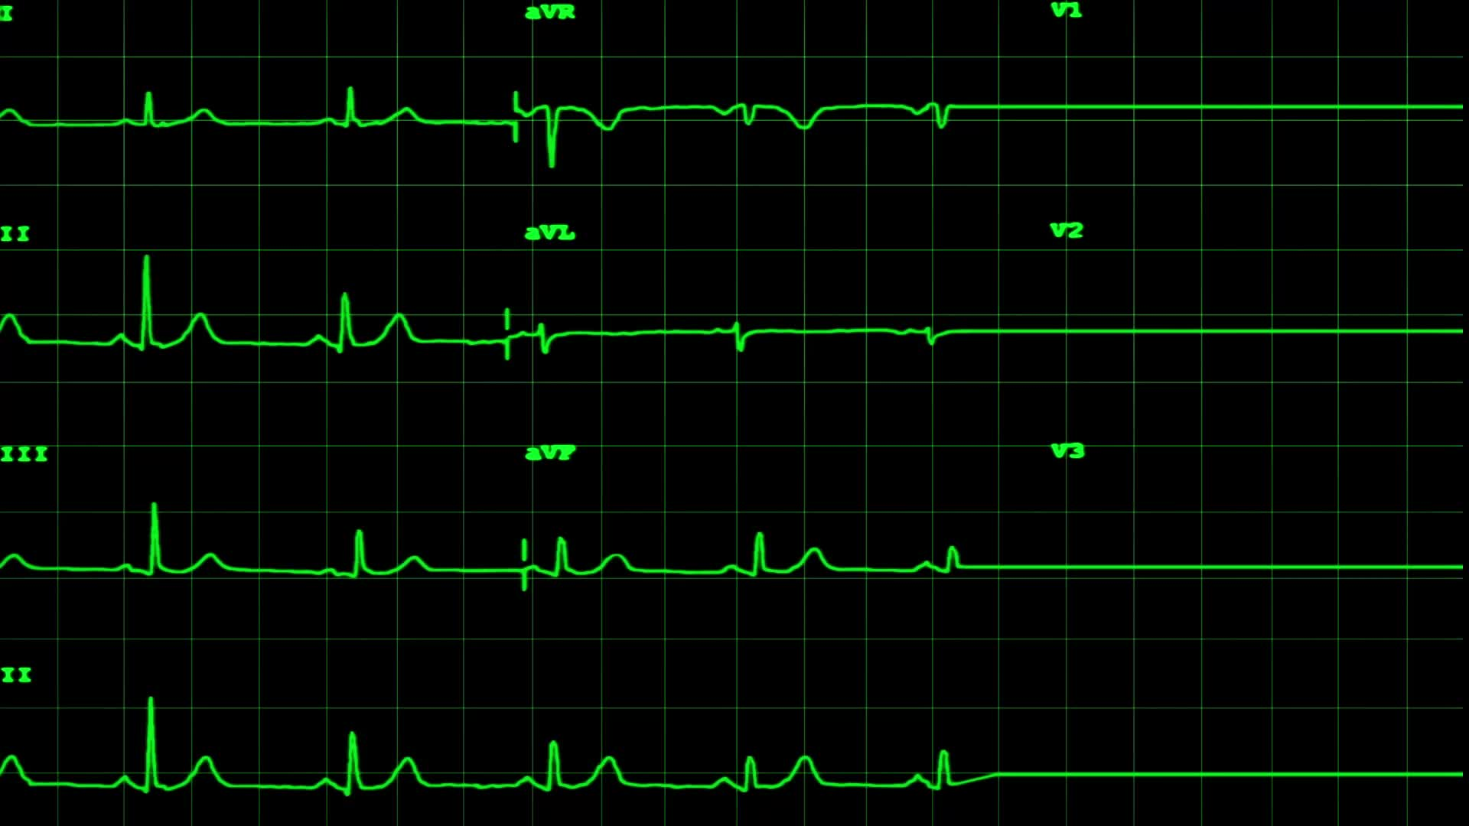
PULSACIONES DE LA PRESIÓN ARTERIAL
De no ser por la elasticidad de las arterias, la sangre iría a toda la periferia de una sola vez y no tendríamos un flujo constante durante la sístole.
La compliancia del árbol arterial reduce las pulsaciones conforme va llegando a las arterias periféricas.
El flujo sanguíneo tisular es continuo y poco pulsátil, gracias a la distensibilidad.

Slide 14
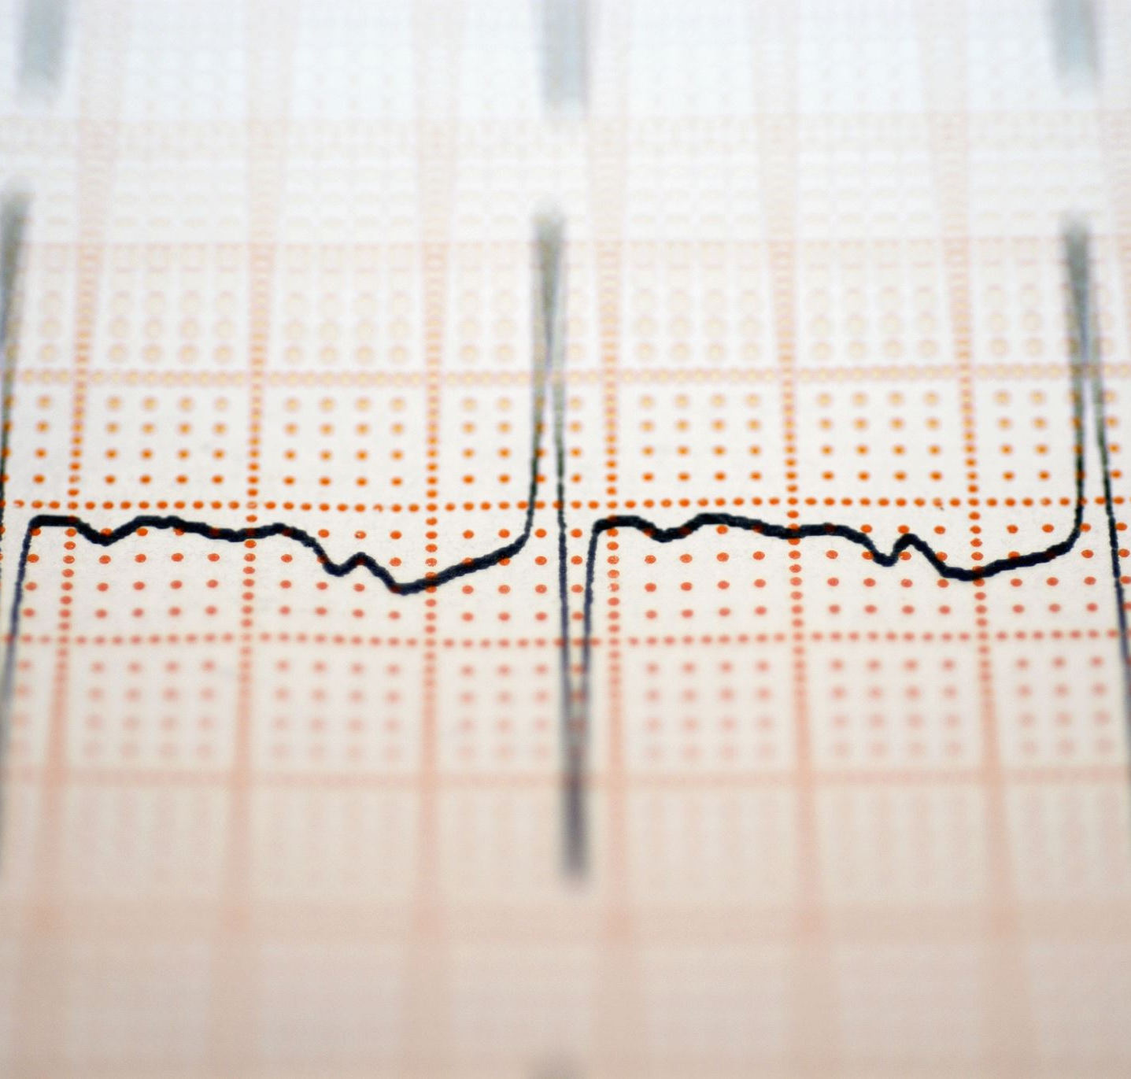
PRESIONES
En la sístole es de 120 mm/hg
En la diástole es de 80 mm/hg
La diferencia es de 40 mm/hg (presión de pulso)

Slide 15
FACTORES QUE AFECTAN LA PRESIÓN DE PULSO
Volumen sistólico del corazón
Compliancia (distensibilidad total) del árbol arterial
Características de la eyección durante la sístole
A mayor volumen sistólico, mayor cantidad de sangre deberá acomodarse en el árbol arterial y en consecuencia mayor serán el aumento y descenso de la presión durante la sístole y la diástole.
A menor compliancia (ateroesclerosis), mayor será el aumento de la presión para un volumen sistólico dado que bombea hacia las arterias

Slide 16
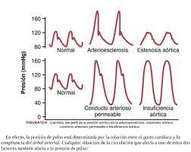

Slide 17
PRESIÓN DE PULSO
GASTO CARDÍACO
COMPLIANCIA DEL ÁRBOL ARTERIAL

Slide 18
PRESIÓN DEL PULSO
Presión de pulso = volumen gasto cardíaco
compliancia arterial

Slide 19
TRANSMISIÓN DE LOS PULSOS DE PRESIÓN HACIA LAS ARTERIAS PERIFÉRICAS
En la sístole, primero se distiende la sección proximal de la aorta, lo que impide el movimiento brusco de sangre hacia la periferia. Esto se logra por la cantidad de elastina que tiene en su capa media la aorta.
La onda de presión se traslada a lo largo de la aorta, lo que es la TRANSMISIÓN DEL PULSO DE PRESIÓN.

Slide 20
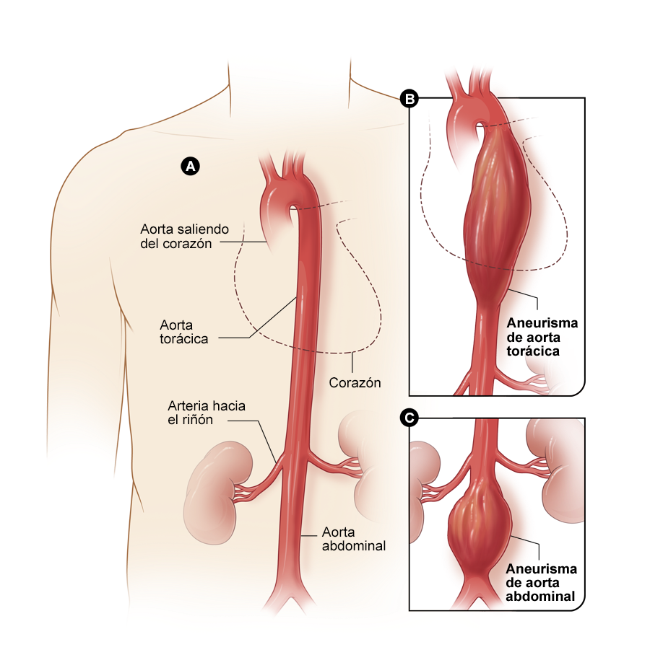

Slide 21
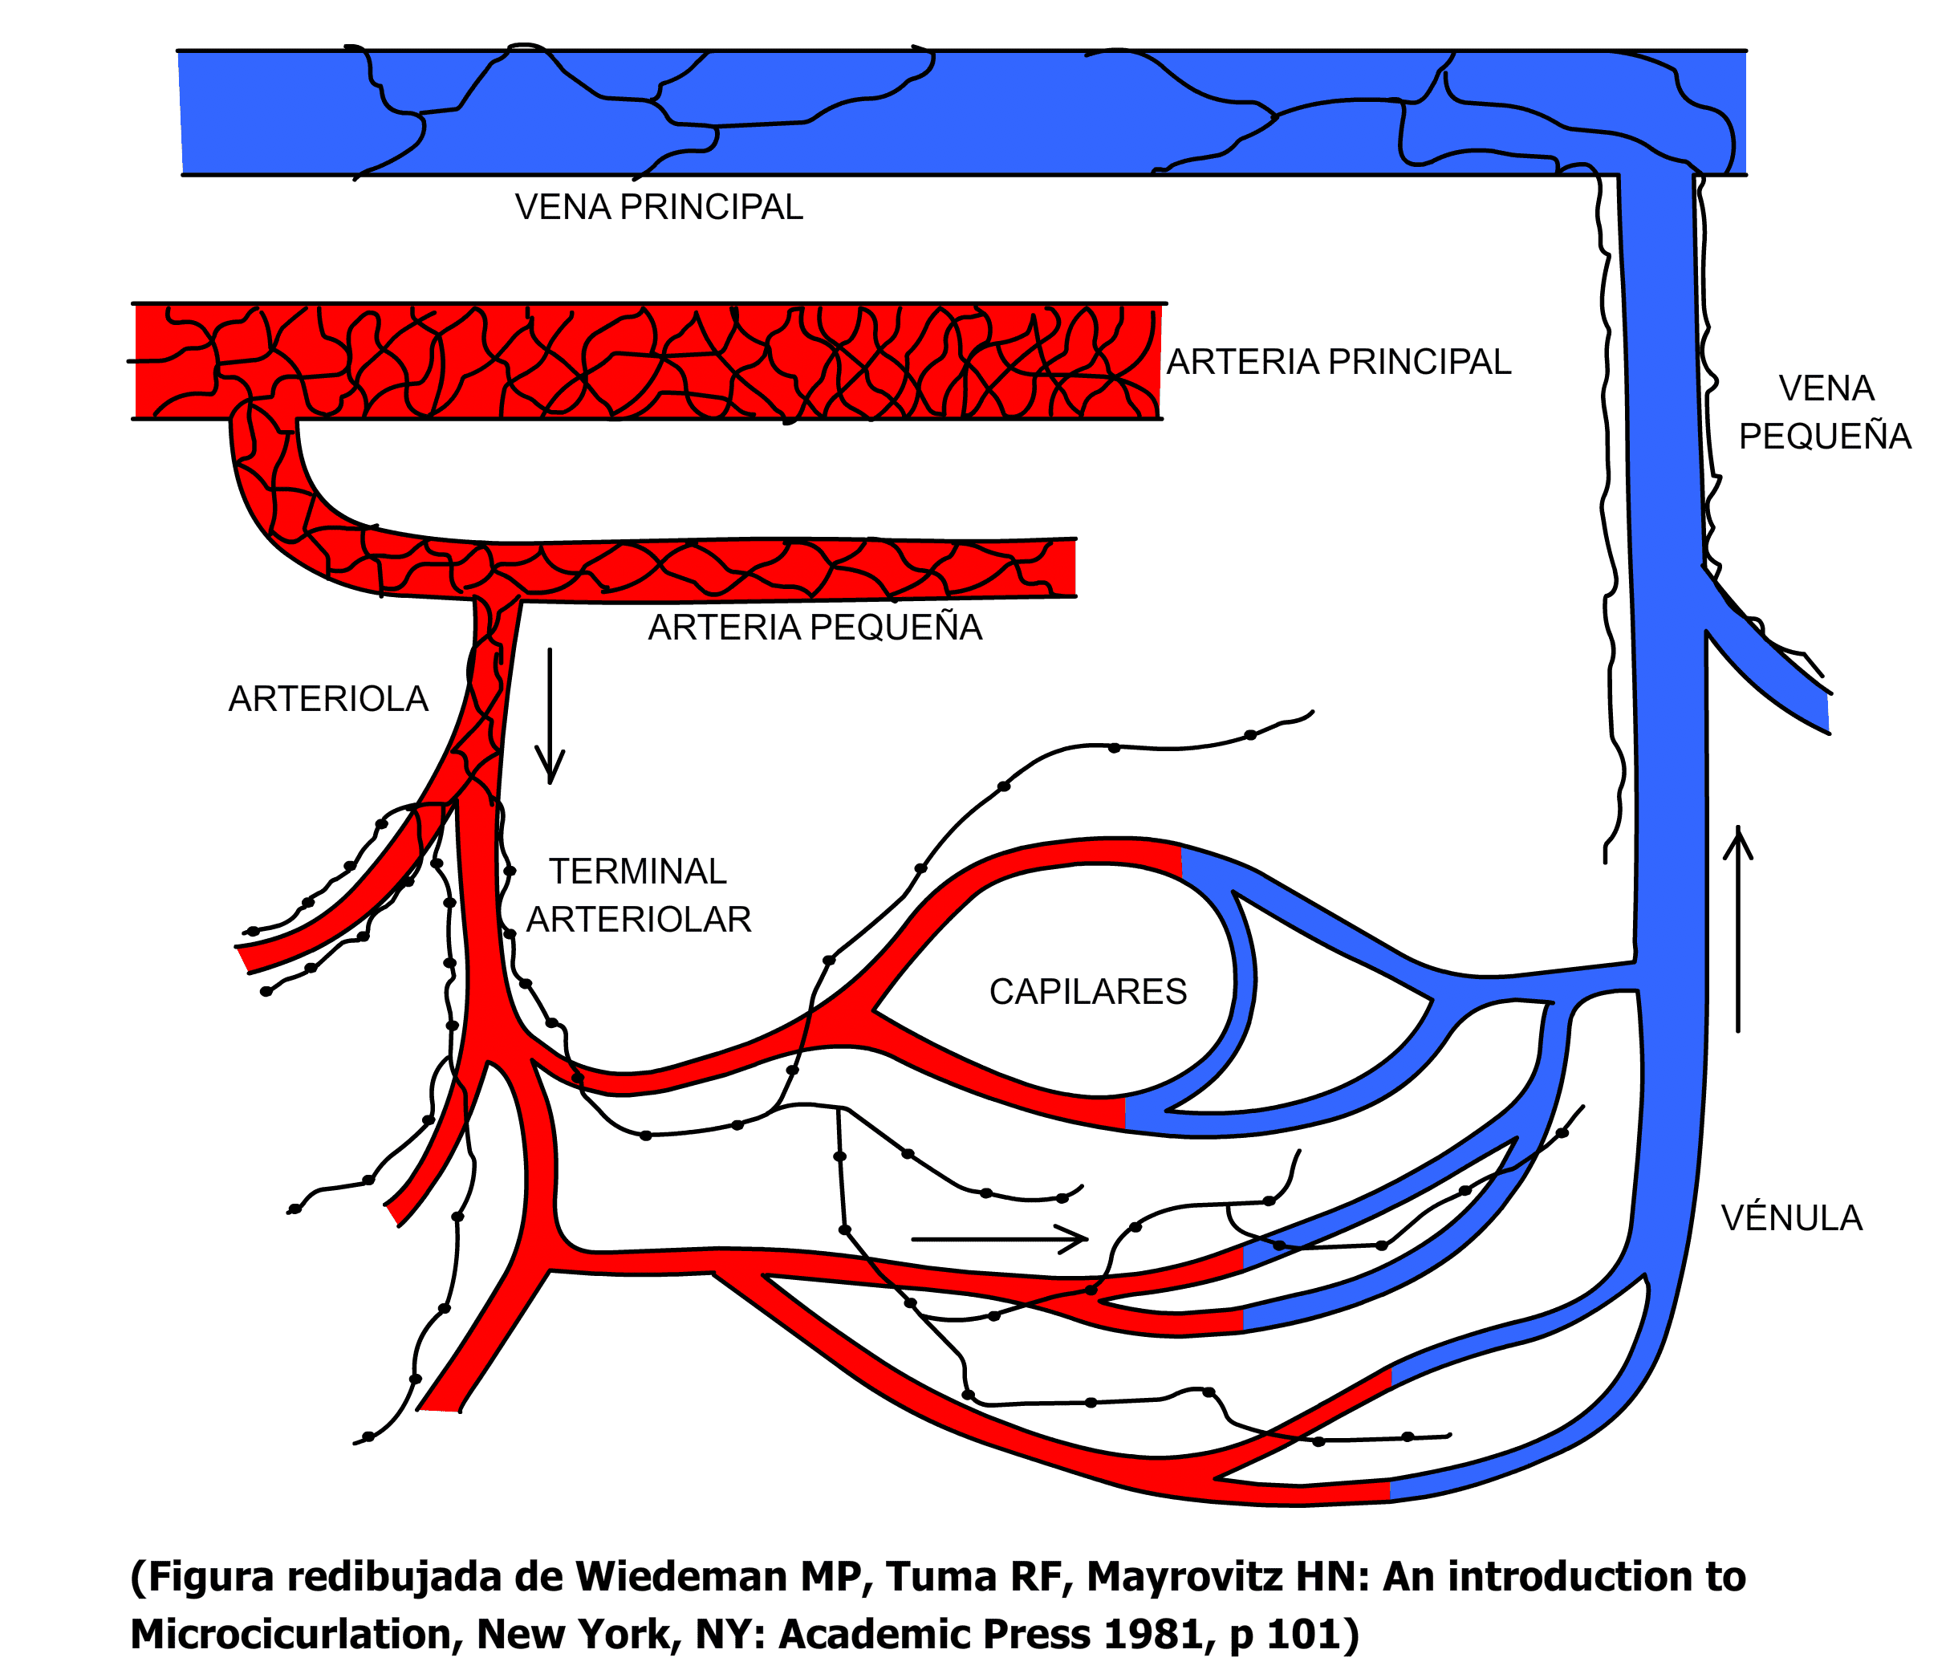
Aorta 3 a 5 m/seg
Ramo arterial grande 7 a 10 m/seg
A mayor compliancia menor velocidad
Arteria pequeña 15 a 35 m/seg
La presión hace lo contrario, sale muy alta y va disminuyendo

Slide 22
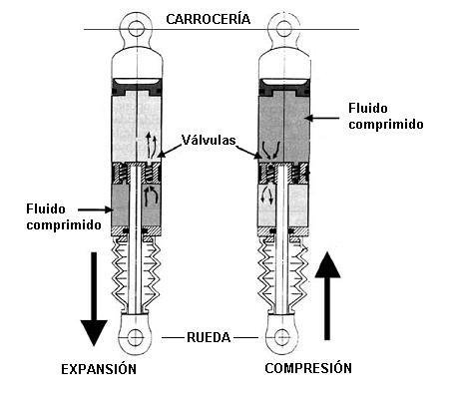
Los pulsos de presión se amortiguan en las más pequeñas
La intensidad de las pulsaciones va siendo progresivamente menor en las arterias más pequeñas y en especial en los capilares. No hay pulsación en los capilares. A esto se le llama:
AMORTIGUACIÓN

Slide 24
FACTORES DE LA AMORTIGUACIÓN
LA RESISTENCIA DE LOS VASOS
LA COMPLIANCIA DE LOS VASOS
GRADO DE AMORTIGUACIÓN ES PROPORCIONAL AL PRODUCTO DE RESISTENCIA X COMPLIANCIA

Slide 25
VENAS Y SUS FUNCIONES
Las venas llevan la sangre rica en Co2 hacia el corazón
También realizan otras funciones, como almacenamiento de sangre y funcionan como bombas venosas e incluso ayudan a regular el gasto cardíaco

Slide 26
Presión venosa central
Es la presión en la aurícula derecha.
Regulada por la capacidad del corazón de bombear sangre a los pulmones
Tendencia de la sangre a fluir desde las venas periféricas hacia la aurícula derecha (retorno venoso)
Aumentan el retorno venoso central:
Aumento del volumen de sangre
Aumento del tono de grandes vasos
La dilatación de las arteriolas
Insuficiencia cardíaca
Transfusión masiva de sangre

Slide 27
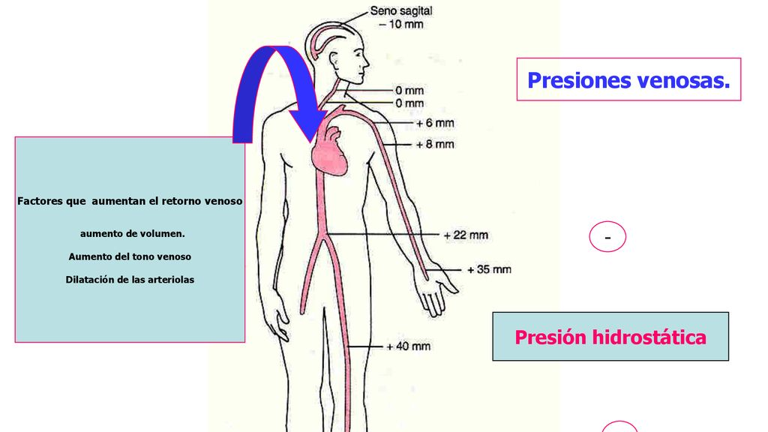

Slide 28
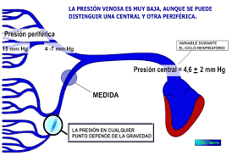
PRESIÓN NORMAL VENOSA CENTRAL
0 mm/hg, lo ideal
20 a 30 mm/hg en insuficiencia cardíaca grave, o transfusión masiva de sangre.
-3 a -5 mm/hg en casos de hemorragia grave

Slide 29
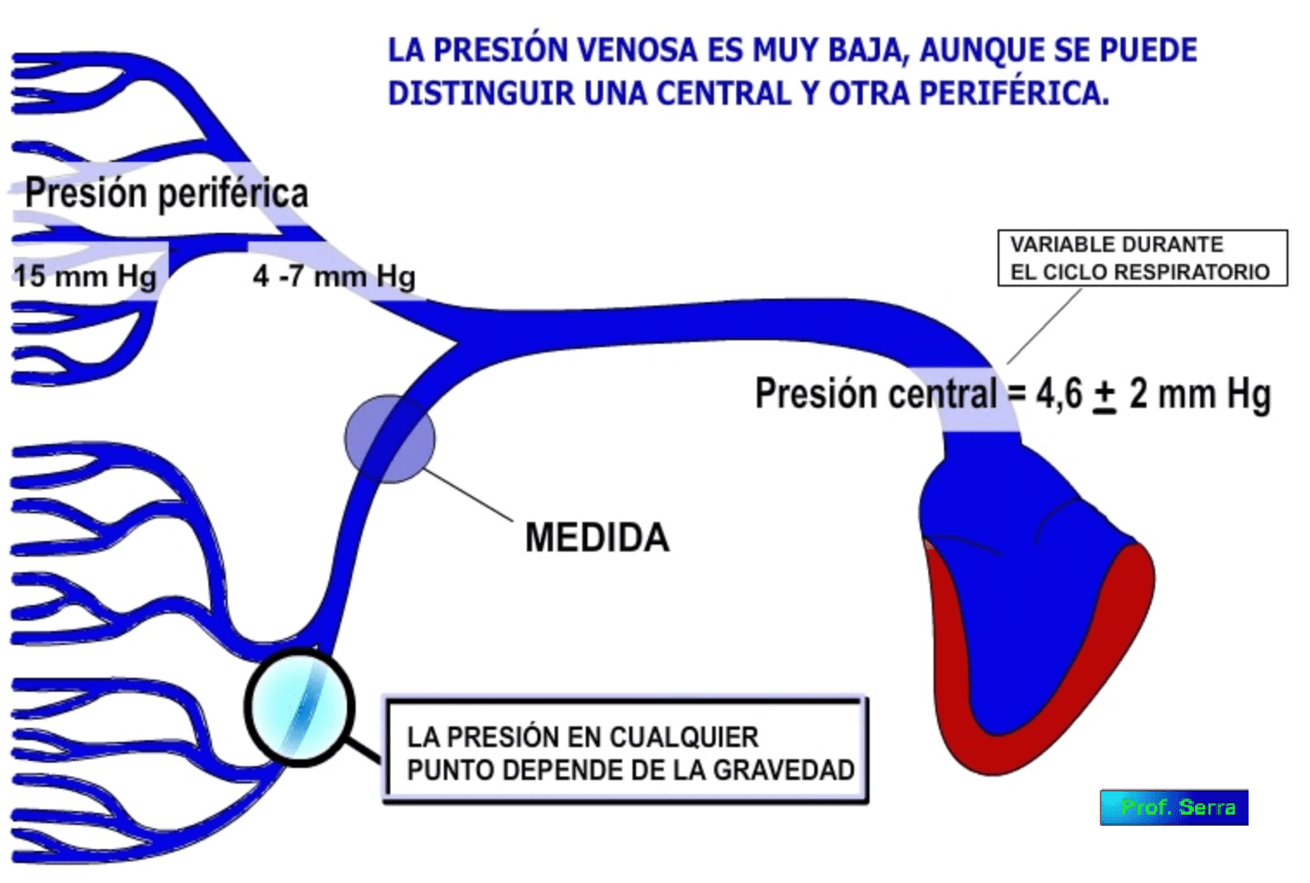
PRESIÓN VENOSA PERIFÉRICA
Las venas ofrecen muy poca resistencia al flujo, pero hay lugares en las que se comprimen y crean resistencia

Slide 30
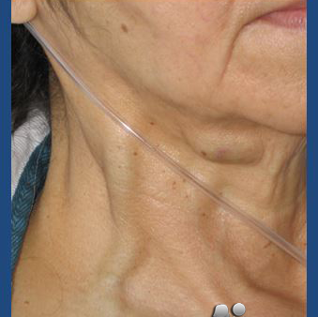
AUMENTO DE LA PRESIÓN VENOSA CENTRAL
Debe ser 0
Si aumenta de 4 a 6 mm/hg problema.
Aumento y distensión de las venas
Insuficiencia cardíaca, acompañada de edema de miembros inferiores etc.

Slide 31
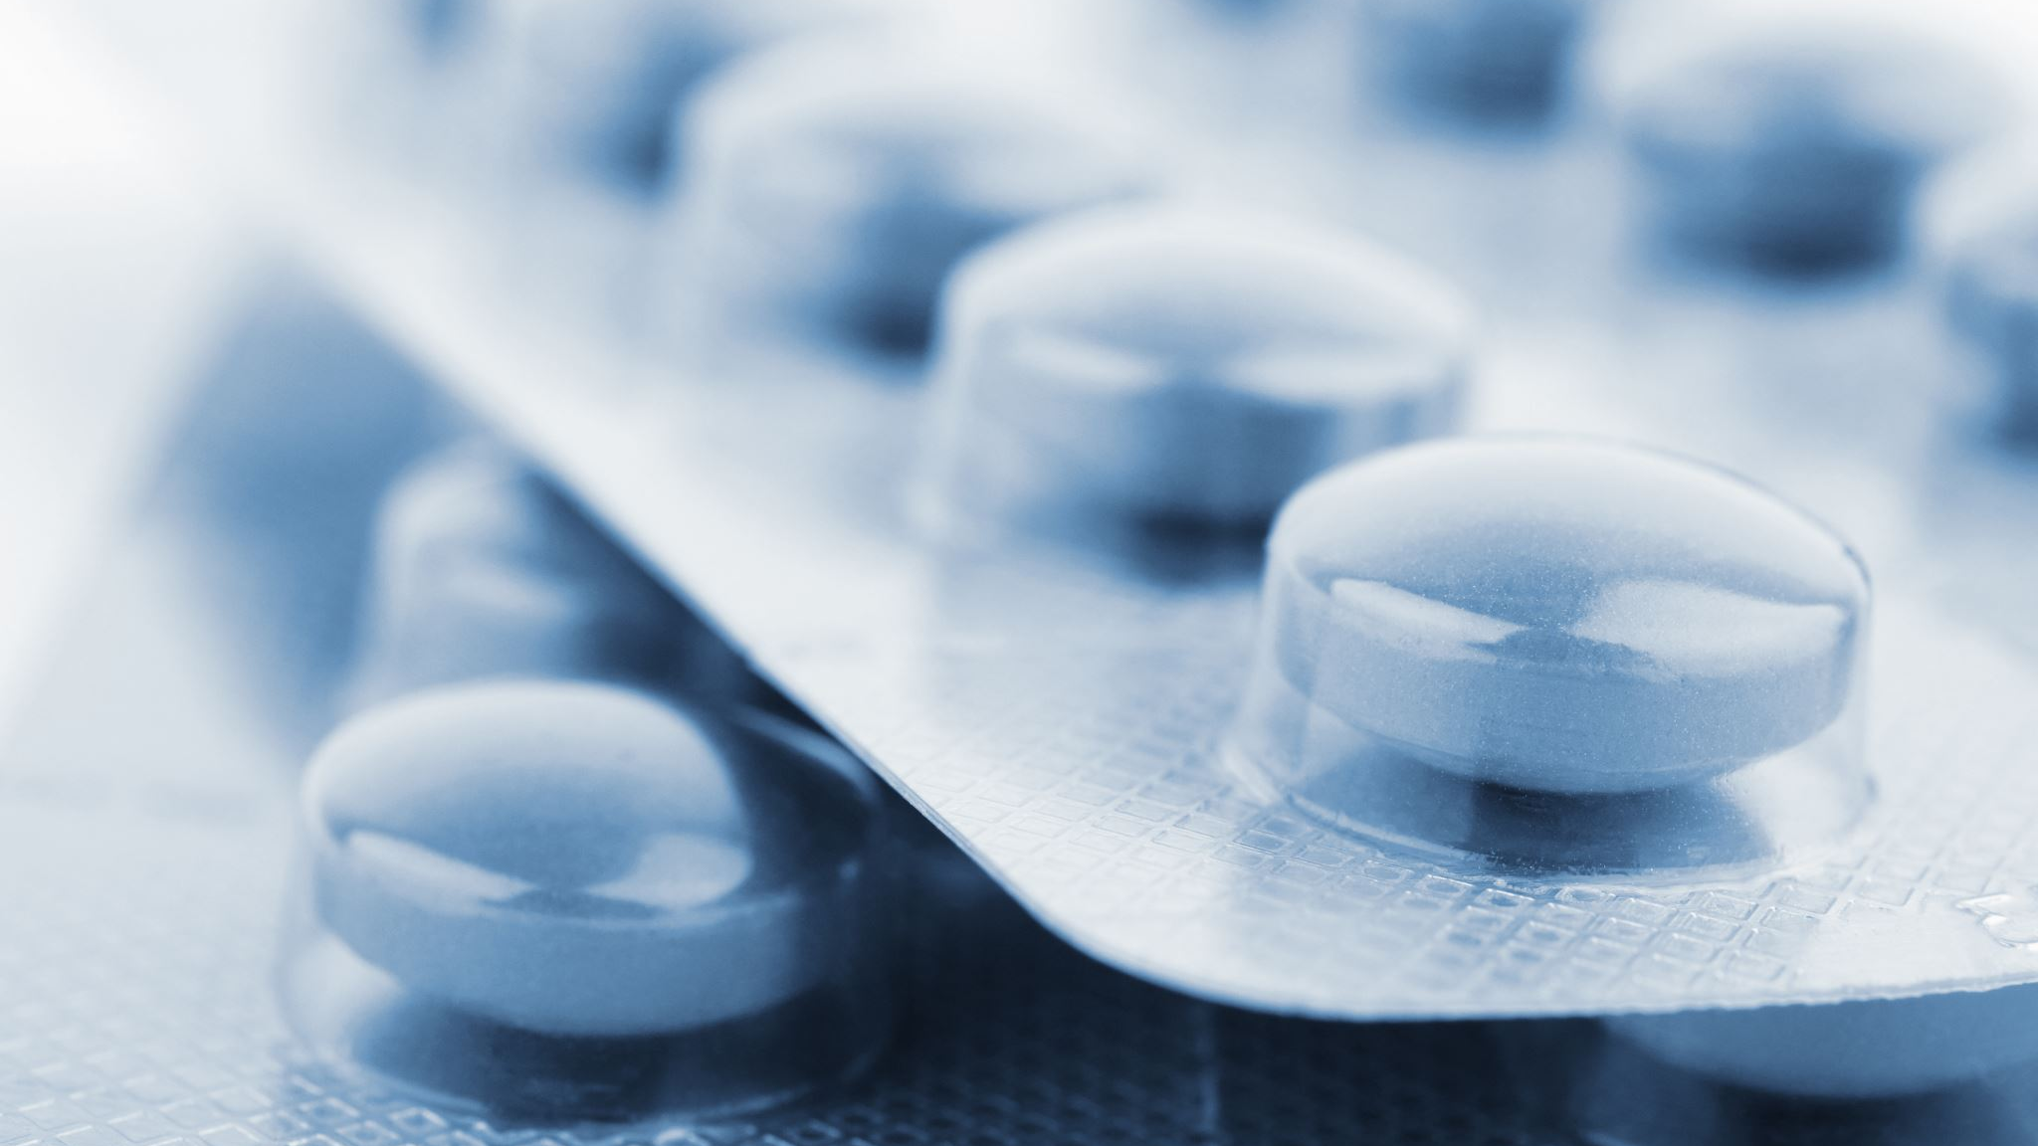
EFECTO DE LA PRESIÓN INTRAABDOMINAL SOBRE LA PRESIÓN DE LOS MIEMBROS INFERIORES
Presión intraabdominal en decúbito es de +6 mm/hg.
La presión intraabdominal puede aumentar en estos casos:
EMBARAZO
TUMORES
OBESIDAD
ASCITIS
La presión puede aumentar de +15 a +30 mm/hg

Slide 32
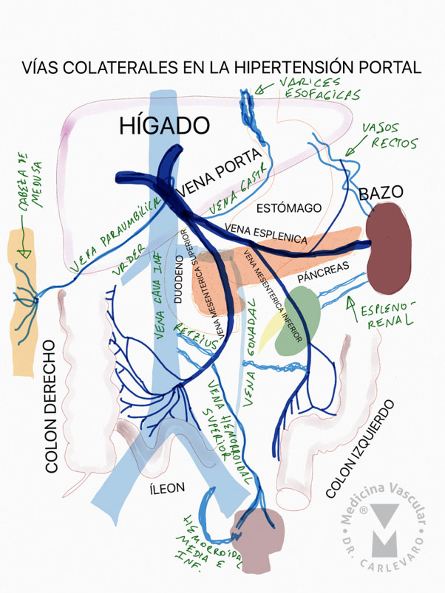

Slide 33
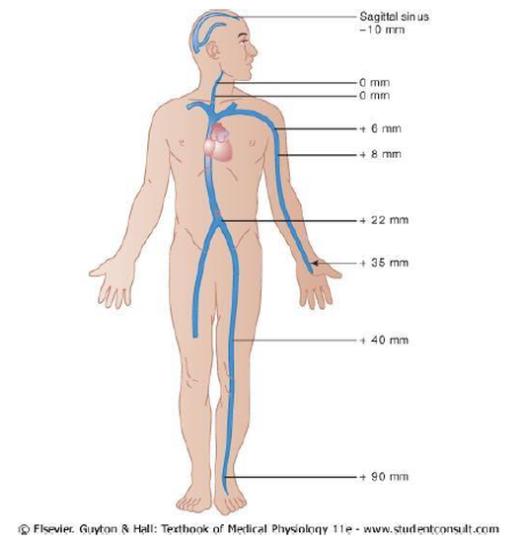

Slide 34
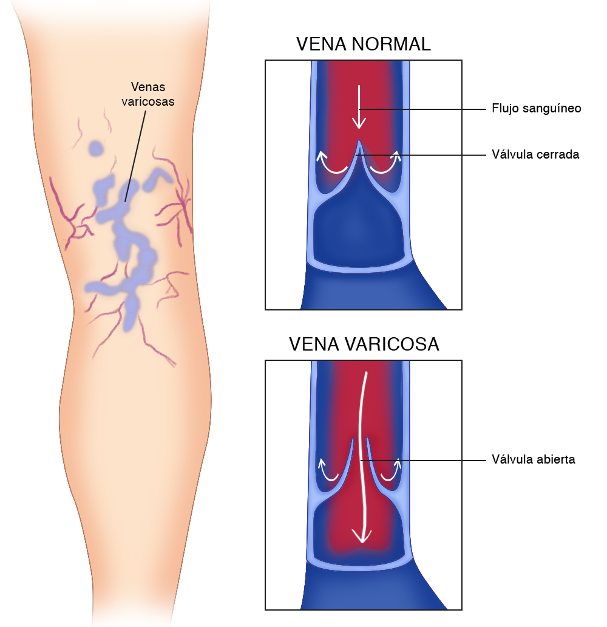
VÁLVULAS VENOSAS
Evitan que la sangre vuelva hacia abajo por la gravedad
La sangre va hacia el corazón y se evita un flujo retrógrado
Los músculos contribuyen con su fuerza a impulsar la sangre hacia el corazón. BOMBA MUSCULAR
Persona de pie, por un tiempo puede tener hasta 90 mm/hg
Caminando tenemos menos de 20 mm/hg

Slide 35
INCOMPETENCIA VALVULAR

Slide 36
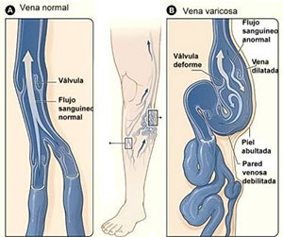

Slide 37
RESERVORIOS SANGUÍNEOS ESPECÍFICOS
Más del 60 % de la sangre está en las venas
RESERVORIOS ESPECÍFICOS:
BAZO
100 ml
HÍGADO
25 % de su peso en sangre
VENAS ABDOMINALES GRANDES
300 ml
PLEXOS SUBCUTÁNEOS
Cientos de ml

Slide 38
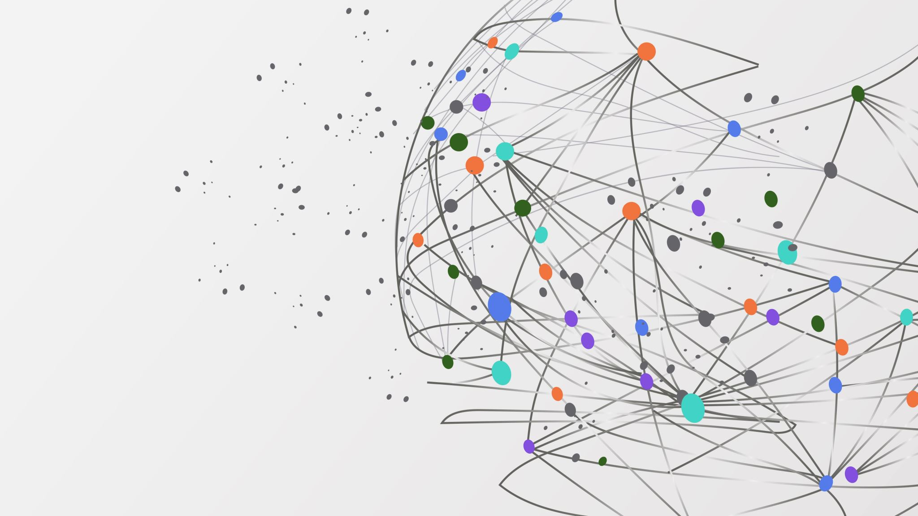
GRACIAS

